Slide 1
2
2
6
تصحيح الرائز
تمرير الرائز
مراجعة (3)
مراجعة (2)
مراجعة (1)

Slide 2
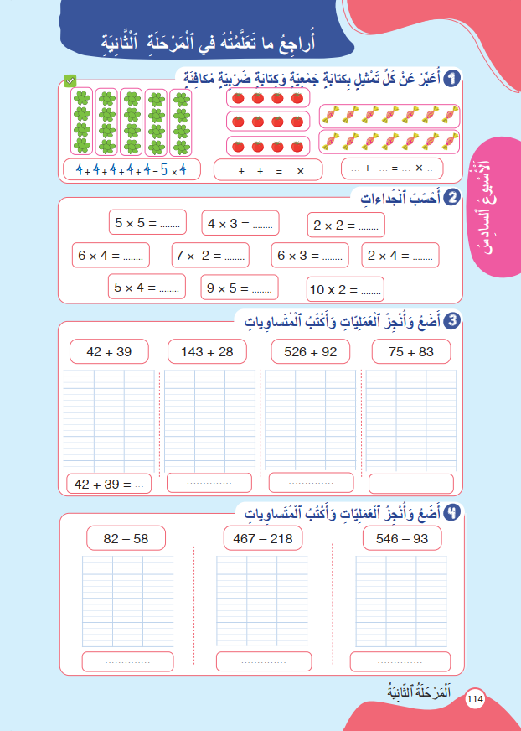
درس اليوم
(ة)خاص بالأستاذ
مراجعة (1)

Slide 3
موجهات حول تدبير حصة المراجعة.
(ة)خاص بالأستاذ
تتم مراجعة دروس كل كفاية وفق ما يلي :
1 ) رائز التحكم في كل هدف من أهداف الكفاية : يتم هذا النشاط على الألواح، و يحسب الأستاذ(ة) نسبة تحكم المتعلمين .
إذا كانت نسبة التحكم أكثر من % 80 يتم المرور مباشرة إلى أنشطة الممارسة الموجهة على الكراسة .
إذا كانت نسبة التحكم أقل من % 80 يعيد الأستاذ(ة) النمذجة المرتبطة بالنشاط قبل المرور إلى أنشطة الممارسة الموجهة.
2 ) أنشطة الممارسة الموجهة: تتم الأنشطة على الكراسات وذلك وفق المنهجية التالية :
أ) إنجاز النشاط بشكل فردي ؛
ب) يتم التصحيح بشكل تفاعلي وذلك بمطالبة أحد المتعلمين بالتصحيح على السبورة مع فسح المجال للتفاعل والتذكير بالخطوات المتبعة ؛
  هام جدا :
  يخصص وقت أكثر للكفاية التي تكون فيها نسبة التحكم ضعيفة .
  يتم التركيز على فئة المتعثرين خلال حصص المراجعة .

Slide 4
(ة)خاص بالأستاذ
مراحل الدرس
1
الافتتاح
1
3
1
2
  المراجعة
50
1
3
اختتام الحصة
2

Slide 5
(ة)خاص بالأستاذ
عند نهاية الدرس
على الأقل 80% من المتعلمين سيكونون قادرين على:
تعرف وإنشاء جداول الضرب للأعداد 1و2و3و4و5و10؛
وضع وإنجاز عمليات الجمع لأعداد من ثلاثة أرقام؛

Slide 6

(ة)خاص بالأستاذ
افتتاح الدرس
1
الحساب الذهني

Slide 7



أنشطة المراجعة
1
3
الافتتاح
اختتام الحصة
2
    مرحباً يا أصدقاء. اليوم، سنراجع بعض الدروس السابقة.
Version provisoire pour la formation des enseignants

Slide 8

أنشطة المراجعة
1
3
الافتتاح
اختتام الحصة
2
سنبدأ بالحساب الذهني. خذوا دفاتر البحث.
Version provisoire pour la formation des enseignants

Slide 9

أنشطة المراجعة
1
3
الافتتاح
اختتام الحصة
2
لديكم دقيقة واحدة لإنجاز هذه العمليات. دوّنوا النتيجة فقط على دفاتركم.
A
2 x 3 = …
مثالٌ :
A
6
اُكْتُبوا على دَفاتِرِكُمْ:

Slide 10
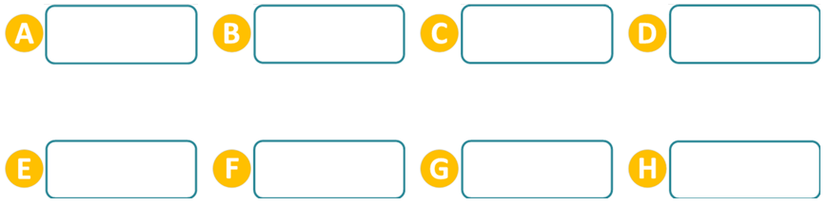
أنشطة المراجعة
1
3
الافتتاح
اختتام الحصة
2
عرض فيديو الحساب الذهني
4 x 2 = …..
7 x 1 = …..
3 x 4 = …..
2 x 5 = …..
8 + 6 = …..
7 + 3 = …..
14 – 6 = …..
9 – 2 = …..

Slide 11

أنشطة المراجعة
1
3
الافتتاح
اختتام الحصة
2
صححوا. لديكم دقيقة واحدة
1
7
12
10
8
7 x 1 = …..
3 x 4 = …..
2 x 5 = …..
4 x 2 = …..
14
10
8
8 + 6 = …..
7 + 3 = …..
14 – 6 = …..
7
9 – 2 = …..

Slide 12
(ة)خاص بالأستاذ
  مراجعة الكفاية CN5
2
أتعرف وأنشئ جداول الضرب

Slide 13

أنشطة المراجعة
2
1
3
الافتتاح
اختتام الحصة
خذوا الألواح.

Slide 14
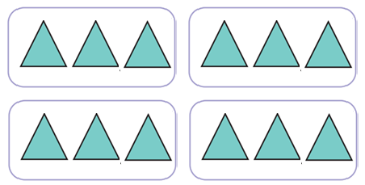
أنشطة المراجعة
2
1
3
الافتتاح
اختتام الحصة
اكتبوا على الألواح الكتابة الجمعية المناسبة لهذا التمثيل والكتابة الضربية المكافئة لها .
… + … + … + … = … x …

Slide 15
أنشطة المراجعة
2
1
3
الافتتاح
اختتام الحصة
ارفعوا الألواح.

Slide 16

أنشطة المراجعة
2
1
3
الافتتاح
اختتام الحصة
من يقوم ليصحح على السبورة الجانبية؟
يتم التصحيح بشكل تفاعلي يُذَكَّرُ فيه المتعلمون بخطوات التعبير عن الجمع المتكرر بكتابة ضربية.
… + … + … + … = … x …

Slide 17
أنشطة المراجعة
2
1
3
الافتتاح
اختتام الحصة
صححوا.
3 + 3 + 3 + 3 = 4 x 3

Slide 18
أنشطة المراجعة
2
1
3
الافتتاح
اختتام الحصة
خذوا الكراسة ص 114 أنجزوا النشاط 1. لديكم 3 دقائق.

Slide 19
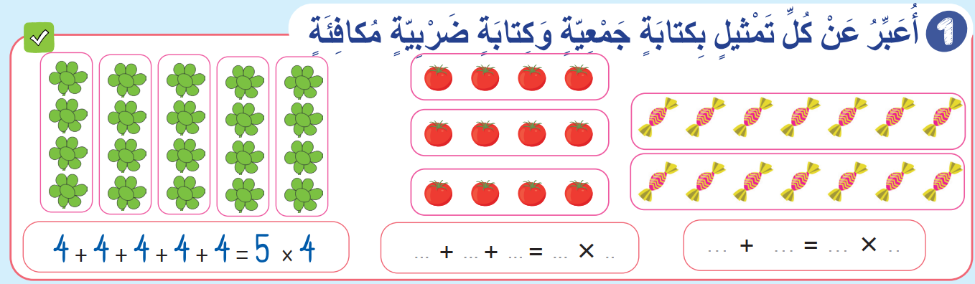
أنشطة المراجعة
2
1
3
الافتتاح
اختتام الحصة
صححوا.
4
4
4
3
4
7
7
2
7

Slide 20
أنشطة المراجعة
2
1
3
الافتتاح
اختتام الحصة
خذوا دفاتر البحث.

Slide 21
أنشطة المراجعة
2
1
3
الافتتاح
اختتام الحصة
أكملوا جدول الضرب للعدد 5.
1 X 5 = … | 2 x 5 = … | 3 x 5 = … | 4 x 5 = … | 5 x 5 = …
6 X 5 = … | 7 x 5 = … | 8 x 5 = … | 9 x 5 = … | 10 x 5 = …

Slide 22
أنشطة المراجعة
2
1
3
الافتتاح
اختتام الحصة
من يقوم ليصحح على السبورة الجانبية؟
يتم التصحيح بشكل تفاعلي يُذَكَّرُ فيه المتعلمون بخطوات إنشاء جدول الضرب للعدد 5
1 X 5 = … | 2 x 5 = … | 3 x 5 = … | 4 x 5 = … | 5 x 5 = …
6 X 5 = … | 7 x 5 = … | 8 x 5 = … | 9 x 5 = … | 10 x 5 = …

Slide 23
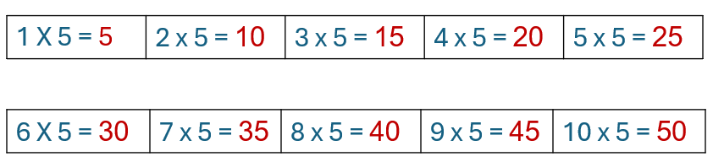
أنشطة المراجعة
2
1
3
الافتتاح
اختتام الحصة
صححوا.

Slide 24
(ة)خاص بالأستاذ
  مراجعة الكفاية CN2
2
أَضع وأنجز عمليات الجمع باحتفاظ وبدونه.

Slide 25
أنشطة المراجعة
2
1
3
الافتتاح
اختتام الحصة
ضعوا وأنجزوا هذه العملية على الألواح.
456 + 293

Slide 26
أنشطة المراجعة
2
1
3
الافتتاح
اختتام الحصة
ارفعوا الألواح.

Slide 27
أنشطة المراجعة
2
1
3
الافتتاح
اختتام الحصة
من يقوم ليصحح على السبورة الجانبية؟
يتم التصحيح بشكل تفاعلي يُذَكَّرُ فيه المتعلمون بخطوات وضع وإنجاز عملية الجمع باحتفاظ.
456 + 293

Slide 28
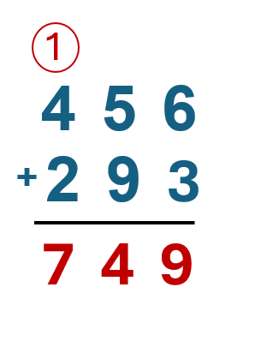
أنشطة المراجعة
2
1
3
الافتتاح
اختتام الحصة
صححوا.

Slide 29
أنشطة المراجعة
2
1
3
الافتتاح
اختتام الحصة
خذوا الكراسة ص 114 أنجزوا النشاط 3. لديكم 6 دقائق.

Slide 30
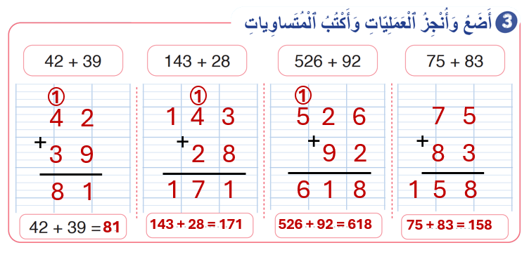
أنشطة المراجعة
2
1
3
الافتتاح
اختتام الحصة
صححوا.

Slide 31
(ة)خاص بالأستاذ
اختتام الدرس
3

Slide 32
3
أنشطة المراجعة
2
1
اختتام الحصة
الافتتاح
انتبهوا جيدا! أنجزوا في المنزل النشاط 2 ص 114.

Slide 33


أنشطة المراجعة
2
1
3
الافتتاح
اختتام الحصة
إلى اللقاء. في الحصة القادمة.

Slide 34
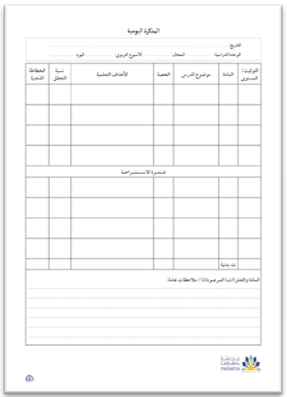
(ة)خاص بالأستاذ
بناء على إنجازات المتعلمين خلال أنشطة المراجعة
ما تقديرك لنسب التحكم في أهداف الدروس المراجعة؟
تسجل النسب على صفحة اليوم من مذكرة الأستاذ.

